Slide 1
5.4 传输控制协议TCP
5.4.1 TCP 概述
Transmission Control Protocol
为应用进程提供可靠的、端到端的、面向连接的字节流通信的协议
利用网络层IP协议提供的不可靠的分组传输服务，解决分组的重传和排序问题
由RFC793正式定义
为 Internet的许多著名应用提供传输服务

Slide 2
TCP 概述示图
发送端
接收端


应用进程
应用进程
向发送缓存
写入数据块
从接收缓存
读取数据块
…
…
端口
端口
TCP
TCP
发送缓存
接收缓存
报文段
报文段
…
报文段
发送 TCP 报文段

Slide 3
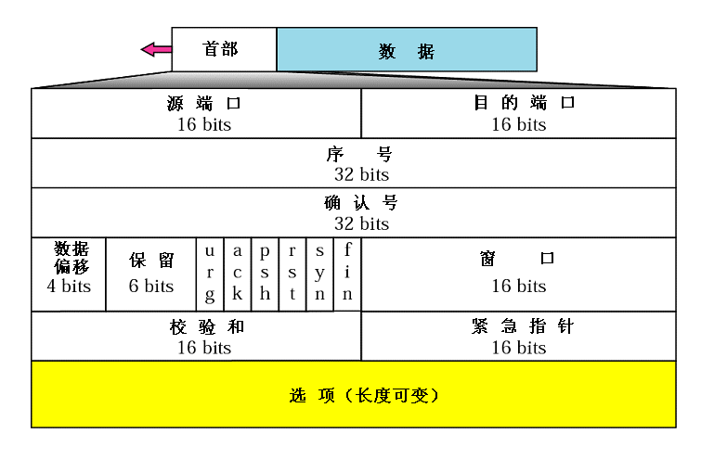
5.4.2 TCP 报文段的首部
TCP 报文段
TCP 首部
TCP 数据部分

Slide 4
首部各字段及作用
源端口和目的端口字段——各占 2 字节。端口是运输层与应用层的服务接口。运输层的复用和分用功能都要通过端口才能实现。
序号字段——占 4 字节。TCP 连接中传送的数据流中的每一个字节都编上一个序号。序号字段的值则指的是本报文段所发送的数据的第一个字节的序号。
确认号字段——占 4 字节，是期望收到对方的下一个报文段的数据的第一个字节的序号。

Slide 5
TCP 保留端口举例
TELNET
SMTP
HTTP
DNS
POP3
FTP
应用层
Port
21 23 25 80 53 110
传输层

Slide 6

FTP 应用连接端口举例
应用：ftp 18.22.67.7
主机A
主机B
建立端到端的连接
Client
Server
(128.6.4.194: 1234)
(18.22.67.7: 21)
临时端口
众所周知端口

Slide 7


TCP 序号和确认号
源端口
目标端口
顺序号
#
确认号
#
…
我发送 #10.
Source
Dest.
Seq.
Ack.
1028
23
10
1

Slide 8
TCP 序号和确认号
源端口
目标端口
顺序号
#
确认号
#
…
我发送 #10.
我已收到 #10,
现在我需要 #11.
Source
Dest.
Seq.
Ack.
1028
23
10
1
Source
Dest.
Seq.
Ack.
23
1028
1
11

Slide 9
TCP 序号和确认号
源端口
目标端口
顺序号
#
确认号
#
…
我发送 #11.
我已收到 #10,
现在我需要 #11.
Source
Dest.
Seq.
Ack.
1028
23
10
1
Source
Dest.
Seq.
Ack.
Source
Dest.
Seq.
Ack.
23
1028
1
11
1028
23
11
2

Slide 10
TCP 序号和确认号
源端口
目标端口
顺序号
#
确认号
#
…
我发送 #11
我已收到 #11,
现在我需要 #12.
Source
Dest.
Seq.
Ack.
1028
23
10
1
Source
Dest.
Seq.
Ack.
Source
Dest.
Seq.
Ack.
23
1028
1
11
1028
23
11
2
Source
Dest.
Seq.
Ack.
23
1028
2
12

Slide 11
首部各字段及作用(续)
数据偏移——占 4 bit，它指出 TCP 报文段的数据起始处距离 TCP 报文段的起始处有多远，实际上即TCP首部长度。 “数据偏移”的单位不是字节而是 32 bit 字（4 字节为计算单位）。
保留字段——占 6 bit，保留为今后使用，但目前应置为 0。
紧急比特 URG —— 当 URG = 1 时，表明紧急指针字段有效。它告诉系统此报文段中有紧急数据，应尽快传送(相当于高优先级的数据)。

Slide 12
首部各字段及作用(续)
确认比特 ACK —— 只有当 ACK = 1 时确认号字段才有效。当 ACK = 0 时，确认号无效。
推送比特 PSH (PuSH) —— 接收 TCP 收到推送比特置 1 的报文段，就尽快地交付给接收应用进程，而不再等到整个缓存都填满了后再向上交付。
复位比特 RST (ReSeT) —— 当 RST = 1 时，表明 TCP 连接中出现严重差错（如由于主机崩溃或其他原因），必须释放连接，然后再重新建立传输连接。

Slide 13
首部各字段及作用(续)
同步比特 SYN —— 同步比特 SYN 置为 1，就表示这是三次握手的一个连接请求或连接接受报文。
终止比特 FIN (FINal) —— 用来释放一个连接。当FIN = 1 时，表明此报文段的发送端的数据已发送完毕，并要求释放传输连接。
窗口字段 —— 占 2 字节。窗口字段用来控制对方发送的数据量，单位为字节。TCP 连接的一端根据设置的缓存空间大小确定自己的接收窗口大小，然后通知对方以确定对方的发送窗口的上限。

Slide 14
首部各字段及作用(续)
校验和 —— 占 2 字节。检验和字段检验的范围包括首部和数据这两部分。在计算检验和时，要在 TCP 报文段的前面加上 12 字节的伪首部。
紧急指针字段 —— 占 16 bit。紧急指针指出在本报文段中的紧急数据的最后一个字节的序号。
选项字段 —— 长度可变。TCP 只规定了一种选项，即最大报文段长度 MSS (Maximum Segment Size)。MSS 告诉对方 TCP：“我的缓存所能接收的报文段的数据字段的最大长度是 MSS 个字节。”
填充字段 —— 这是为了使整个首部长度是 4 字节的整数倍。

Slide 15
5.4.3 TCP 的数据编号与确认
TCP 协议是面向字节的。TCP 将所要传送的报文看成是字节组成的数据流，并使每一个字节对应于一个序号。
在连接建立时，双方要商定初始序号。TCP 每次发送的报文段的首部中的序号字段数值表示该报文段中的数据部分的第一个字节的序号。
TCP 的确认是对接收到的数据的最高序号表示确认。接收端返回的确认号是已收到的数据的最高序号加 1。因此确认号表示接收端期望下次收到的数据中的第一个数据字节的序号。

Slide 16
TCP 控制报文段发送的机制
TCP有三种基本机制来控制报文段的发送：
第一种机制——TCP维持一个变量，等于最大报文段长度MSS。发送缓冲区的数据达到MSS字节，就组成一个TCP报文段发送出去。
第二种机制——利用TCP支持的推送（push）操作，由发送端的应用进程指明要求发送报文段。
第三种机制——发送端的一个计时器时间到了，就把当前已有的缓冲数据装入报文段发送出去。

Slide 17
TCP传输控制的实现
头部
源端口
1028
宿端口
21
序列号
SEQ#
确认号
ACK#
...
窗口
WIN
...
发送方
接收方
缓冲区
应用层2k write
2k
0 4K
SEQ#=0
2k
WIN=2048
应用层3k write
ACK#=2048
2k
SEQ#=2048
4k
发送受阻
WIN=0
ACK#=4096
应用层Read 2k
WIN=2048
ACK#=4096
2k
1k
SEQ#=4096
1k
2k

Slide 18
5.4.4 TCP 的流量控制与拥塞控制
滑动窗口的概念
TCP 采用大小可变的滑动窗口进行流量控制。窗口大小的单位是字节。
在 TCP 报文段首部的窗口字段写入的数值就是当前给对方设置的发送窗口数值的上限。
发送窗口在连接建立时由双方商定。但在通信的过程中，接收端可根据自己的资源情况，随时动态地调整对方的发送窗口上限值(可增大或减小)。

Slide 19
设发送端要发送 900 字节长的数据，划分为 9 个 100 字节长的报文段，并设发送窗口为 500 字节。
发送窗口的左边沿对应已发送数据中被确认的最高序号＋1，其右边沿对应左边沿的序号加上发送窗口的大小。
发送 TCP 要维护一个指针。每发送一个报文段，发送指针就向前移动一个报文段的距离。
发送TCP每收到对方对一个报文段的确认，便释放该报文段所占的缓冲，将发送窗口左沿向右移动一个报文段的距离。若发送窗口大小不变，则窗口右沿也向右移，即发送窗口向右滑动。
当接收方接收缓冲区变小、向发送方发出的TCP报文首部的“窗口”字段值变小时，使发送窗口变小，发送窗口会收缩。
发送窗口
收到确认即可前移
1
100
101
200
201
300
301
400
401
500
501
600
601
700
701
800
801
900
不可发送
可发送
发送指针

Slide 20
发送窗口
收到确认即可前移
1
100
101
200
201
300
301
400
401
500
501
600
601
700
701
800
801
900
可发送
不可发送
发送指针
发送端发送了 400 字节的数据，但只收到对前 200 字节数据的确认，同时窗口大小不变，因此发送窗口向右平移。
现在发送端还可发送 300 字节。
发送窗口前移
1
100
101
200
201
300
301
400
401
500
501
600
601
700
701
800
801
900
已发送
并被确认
已发送但
未被确认
可发送
不可发送
发送指针

Slide 21
发送窗口前移
1
100
101
200
201
300
301
400
401
500
501
600
601
700
701
800
801
900
已发送
并被确认
已发送但
未被确认
可发送
不可发送
发送指针
发送端收到了对方对前 400 字节数据的确认，但对方通知发送 端必须把窗口减小到 400 字节。
现在发送端最多还可发送 400 字节的数据。
发送窗口缩小
1
100
101
200
201
300
301
400
401
500
501
600
601
700
701
800
801
900
已发送
并被确认
可发送
不可
发送
发送指针

Slide 22
利用可变窗口大小进行流量控制
设双方确定的窗口值是 400
主机 A
主机 B
SEQ = 1
A还能发送 300 字节
SEQ = 101
A 还能发送 200 字节
SEQ = 201
丢失！
ACK = 201, WIN = 300
允许 A 再发送 300 字节（序号 201 至 500）
SEQ = 301
A 还能发送 200 字节
SEQ = 401
A 还能发送 100 字节
SEQ = 201
A 超时重发，但不能发送序号 500 以后的数据
ACK = 501, WIN = 200
允许 A 再发送 200 字节（序号 501 至 700）
SEQ = 501
A 还能发送 100 字节（序号 601 至 700）
ACK = 601, WIN = 0
不允许 A 再发送（到序号 600 的数据都已收到）

Slide 23
TCP 拥塞控制
拥塞原因
  加载到网络的负载大于网络自身的处理能力，若再大量向网络中输入负载，网络性能会明显变坏，极端情况下便会死锁。出现网络拥塞的条件：
  ∑(对网络中资源的需求) > 可用资源
解决办法：
  开环控制：设计网络时事先将发生网络拥塞的因素考虑周到，力求网络在工作时不产生拥塞。
  闭环控制：基于反馈环路概念。监测拥塞在何时何地发生，将消息传到可采取行动的地方，继而调整网络系统的运行以解决出现的问题。
  例如：TCP发送方迟迟不能收到对方的确认信息，便认为网络中发生了拥塞，于是减少注入网络中的信包数。

Slide 24
流量控制----往往指接收方对发送方通信量的控制，
是个端到端的问题。流量控制要做的就是抑制发送端发
送数据的速率，以便使接收端来得及接收。
拥塞控制----就是防止过多的数据注入到网络中，
这样可以使网络中的路由器或链路不致过载。
发送方控制发送流量必须同时考虑接收端的存储容
量和网络的传输能力，可以如下形象地说明：
接收方的处理能力不足：
  --接收容器小
网络不够通畅：
  --传输管道细

Slide 25



接收方的处理能力不足
发送方
调整传输速率
传输网络
接收能力
小容量接收器

Slide 26
网络不够畅通
发送方
调整传输速率
网络能力
传输网络
内部拥塞
大容量接收器

Slide 27
接收端窗口 rwnd 和拥塞窗口 cwnd
接收端窗口 rwnd 这是接收端根据其目前的接收缓存大小所许诺的最新的窗口值，是来自接收端的流量控制。接收端将此窗口值放在 TCP 报文的首部中的窗口字段，传送给发送端。
拥塞窗口 cwnd (congestion window) 是发送端根据自己估计的网络拥塞程度而设置的窗口值，是来自发送端的流量控制。

Slide 28
拥塞的解决办法
发送方保持两个窗口
  对方的接收窗口 rwnd 由WIN说明）
  拥塞窗口 cwnd
在一个实际网络中，发送方控制发送流量必须同时考虑接收端的存储容量和网络的传输能力，发送流量应该取接收端和通信子网所能允许的流量值中的较小值。因此，取两者的最小值为发送窗口的上限值，即：
如何确定拥塞窗口的大小？
  慢开始算法
  拥塞控制算法举例
发送窗口的上限值 = Min [rwnd, cwnd] (7-1)

Slide 29
慢开始算法的原理
在主机刚刚开始发送报文段时可先将拥塞窗口 cwnd 设置为一个最大报文段 MSS 的数值。
在每收到一个对新的报文段的确认后，将拥塞窗口增加至多一个 MSS 的数值。
用这样的方法逐步增大发送端的拥塞窗口 cwnd，可以使分组注入到网络的速率更加合理。

Slide 30
慢开始算法
建立连接初始化
拥塞窗口
MaxSegL
发送数据
MaxSegL
超时前收到确认
拥塞窗口
2MaxSegL
发送数据
超时
2MaxSegL
….
超时前收到确认
拥塞窗口
2^{n}MaxSegL
发送数据
超时
2^{n}MaxSegL
拥塞窗口二进制指数增长，
直至发送数据后超时无确认

Slide 31
慢开始和拥塞避免算法的实现举例
拥塞窗口 cwnd
24
20
16
ssthresh = 16
12
8
4
0
传输次数
0
2
4
6
8
10
12
14
16
18
20
22
当 TCP 连接进行初始化时，将拥塞窗口置为 1。图中的窗口单位不使用字节而使用报文段。
设慢开始门限的初始值设置为 16 个报文段，即
ssthresh = 16。

Slide 32
慢开始和拥塞避免算法的实现举例
拥塞窗口 cwnd
24
20
16
ssthresh = 16
12
8
4
0
传输次数
0
2
4
6
8
10
12
14
16
18
20
22
发送端的发送窗口不能超过拥塞窗口 cwnd 和接收端窗口 rwnd 中的最小值。我们假定接收端窗口足够大，因此现在发送窗口的数值等于拥塞窗口的数值。

Slide 33
慢开始和拥塞避免算法的实现举例
拥塞窗口 cwnd
24
20
16
ssthresh = 16
12
8
4
0
传输次数
0
2
4
6
8
10
12
14
16
18
20
22
慢开始
在执行慢开始算法时，拥塞窗口 cwnd 的初始值为 1，发送第一个报文段 M₀。

Slide 34
慢开始和拥塞避免算法的实现举例
拥塞窗口 cwnd
24
20
16
ssthresh = 16
12
8
4
0
传输次数
0
2
4
6
8
10
12
14
16
18
20
22
慢开始
发送端收到 ACK₁ （确认 M₀，期望收到 M₁）后，将 cwnd 从 1 增大到 2，于是发送端可以接着发送 M₁ 和 M₂ 两个报文段。

Slide 35
慢开始和拥塞避免算法的实现举例
拥塞窗口 cwnd
24
20
16
ssthresh = 16
12
8
4
0
传输次数
0
2
4
6
8
10
12
14
16
18
20
22
慢开始
接收端发回 ACK₂ 和 ACK₃。发送端每收到一个对新报文段的确认 ACK，就把发送端的拥塞窗口加 1。现在发送端的 cwnd 从 2 增大到 4，并可发送 M₄ ~ M₆共 4个报文段。

Slide 36
慢开始和拥塞避免算法的实现举例
拥塞窗口 cwnd
24
20
16
ssthresh = 16
12
8
4
指数规律增长
0
传输次数
0
2
4
6
8
10
12
14
16
18
20
22
慢开始
发送端每收到一个对新报文段的确认 ACK，就把发送端的拥塞窗口加 1，导致每经过一个传输轮次，拥塞窗口就加倍。因此拥塞窗口 cwnd 随着传输次数按指数规律增长。

Slide 37
慢开始和拥塞避免算法的实现举例
拥塞窗口 cwnd
线性规律增长
24
20
进入拥塞避免
16
ssthresh = 16
12
8
4
指数规律增长
0
传输次数
0
2
4
6
8
10
12
14
16
18
20
22
慢开始
拥塞避免
当拥塞窗口 cwnd 增长到慢开始门限值 ssthresh 时（即当 cwnd = 16 时），就改为执行拥塞避免算法，每经一传输轮次拥塞窗口只加1，因此按线性规律增长。

Slide 38
慢开始和拥塞避免算法的实现举例
拥塞窗口 cwnd
发生超时
线性规律增长
24
20
进入拥塞避免
16
ssthresh = 16
12
8
4
指数规律增长
0
传输次数
0
2
4
6
8
10
12
14
16
18
20
22
慢开始
拥塞避免
假定拥塞窗口的数值增长到 24 时，网络出现超时（表明网络拥塞了），便执行“乘法减小”策略：

Slide 39
慢开始和拥塞避免算法的实现举例
拥塞窗口 cwnd
发生超时
线性规律增长
24
20
进入拥塞避免
16
ssthresh = 16
更新后的 ssthresh = 12
12
8
4
指数规律增长
0
传输次数
0
2
4
6
8
10
12
14
16
18
20
22
慢开始
拥塞避免
慢开始
更新后的 ssthresh 值变为 12（即发送窗口数值 24 的一半），拥塞窗口再重新设置为 1，并重新执行慢开始算法。

Slide 40
慢开始和拥塞避免算法的实现举例
拥塞窗口 cwnd
发生超时
线性规律增长
24
20
进入拥塞避免
进入拥塞避免
16
ssthresh = 16
12
更新后的 ssthresh = 12
8
4
指数规律增长
0
传输次数
0
2
4
6
8
10
12
14
16
18
20
22
慢开始
拥塞避免
慢开始
拥塞避免
当 cwnd = 12 时又改为执行拥塞避免算法，拥塞窗口按按线性规律增长，每经过一个往返时延就增加一个 MSS 的大小。

Slide 41
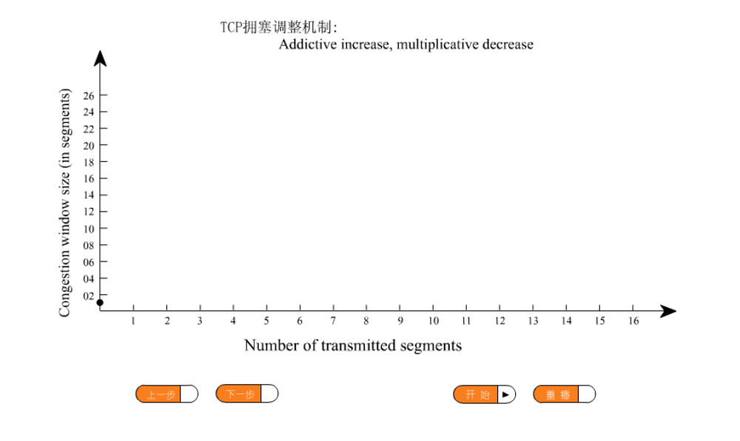
慢开始和拥塞避免算法的实现图解 Flash

Slide 42
乘法减小(multiplicative decrease)
“乘法减小“是指不论在慢开始阶段还是拥塞避免阶段，只要出现一次超时（即出现一次网络拥塞），就把慢开始门限值 ssthresh 设置为当前的拥塞窗口值乘以 0.5。
当网络频繁出现拥塞时，ssthresh 值就下降得很快，以大大减少注入到网络中的分组数。

Slide 43
加法增大(additive increase)
“加法增大”是指执行拥塞避免算法后，当收到对所有报文段的确认就将拥塞窗口 cwnd增加一个 MSS 大小，使拥塞窗口缓慢增大，以防止网络过早出现拥塞。

Slide 44
慢开始和拥塞避免算法的说明
“拥塞避免”并非指完全能够避免了拥塞。利用以上的措施要完全避免网络拥塞还是不可能的。
“拥塞避免”是说在拥塞避免阶段把拥塞窗口控制为按线性规律增长，使网络比较不容易出现拥塞。

Slide 45
3. 快重传和快恢复
快重传算法规定，接收方每收到一个失序的报文段就立即发出重复确认，而不要等到自己发送数据时才稍带确认，这样可以使发送方及早知道某一报文段没有到达接收方。
发送端只要一连收到三个重复的 ACK 即可断定有分组丢失了，就应立即重传丢失的报文段而不必继续等待为该报文段设置的重传计时器的超时。
不难看出，快重传并非取消重传计时器，而是在某些情况下可更早地重传丢失的报文段，由于发送方尽早重传未被确认的报文段，采用快重传后可以使整个网络的吞吐量提高约20%。

Slide 46
快重传举例
主机 A
主机 B
M₁, M₂
A 发送 M₁ 和 M₂
ACK₂, ACK₃
B 确认 M₁ 和 M₂
M₃
丢失！
A 发送 M₃ 但丢失了
M₄
A 发送 M₄
ACK₃
B 只能再次确认 M₂(因为 M₃ 没有收到）
M₅
A 发送 M₅
ACK₃
B 发送第二个重复确认 ACK₃
M₆
A 发送 M₆
ACK₃
B 发送第三个重复确认 ACK₃
M₃
A 收到了三个重复的确认 ACK₃，就立即重传 M₃，而不必等待超时重传。

Slide 47
快恢复算法
(1) 当发送端连续收到三个重复的 ACK 时，进行快重传的同时，还执行“乘法减小”算法，把慢开始门限ssthresh减半，以此预防网络发送拥塞。
(2) 由于发送方现在认为网络很可能没有发生拥塞(否则不可能连续收到三个ACK)，因此接下去不执行慢开始算法(cwnd不置为1)，而是把cwnd设置为慢开始门限ssthresh减半后的数值，然后开始执行拥塞避免算法，即每经一个传输轮次拥塞窗口cwnd只加1，按线性规律增长(注:也有的快重传此时设置cwnd为 ssthresh + 3 × MSS)。
(3) 在采用快重传快恢复算法后，慢开始算法只是在TCP连接建立时和网络出现超时的时候才使用。
采用快开始和快恢复算法后，使得TCP的性能有明显改进。

Slide 48
目前使用广泛的TCP Reno版本
(除了连接建立及发送超时执行慢开始外，
在连续收到三个重复的ACK后还进行快重传、快恢复)
拥塞窗口 cwnd
收到 3 个重复的确认
执行快重传算法
24
拥塞避免
“加法增大”
TCP Reno
版本
20
拥塞避免
“加法增大”
16
“乘法减小”
ssthresh 的初始值
12
新的 ssthresh 值
快恢复
TCP Tahoe 版本
(已废弃不用）
8
慢开始
4
慢开始
传输轮次
0
0
2
4
6
8
10
12
14
16
18
20
22

Slide 49
5.4.5 TCP 的重传机制
重传机制是 TCP 中最重要和最复杂的问题之一。
TCP 每发送一个报文段，就对这个报文段设置一次计时器。只要计时器设置的重传时间到但还没有收到确认，就要重传这一报文段。

Slide 50
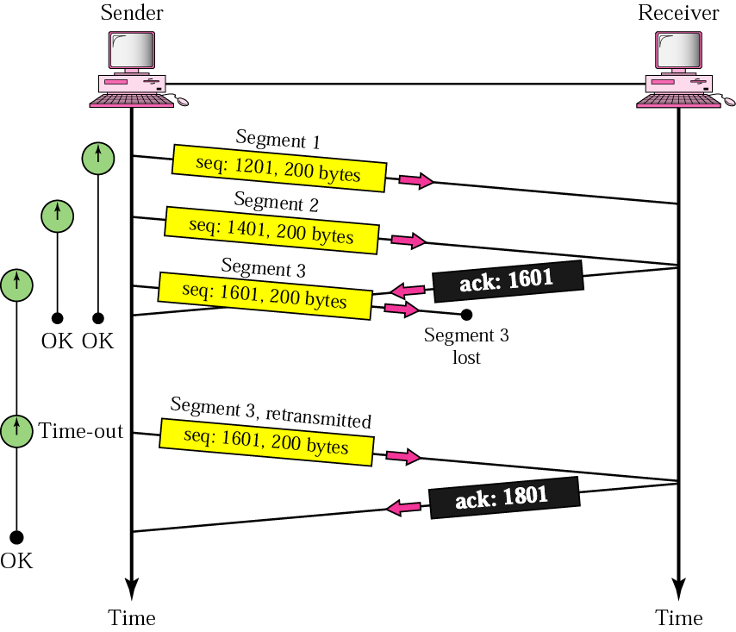
报文丢失重传

Slide 51
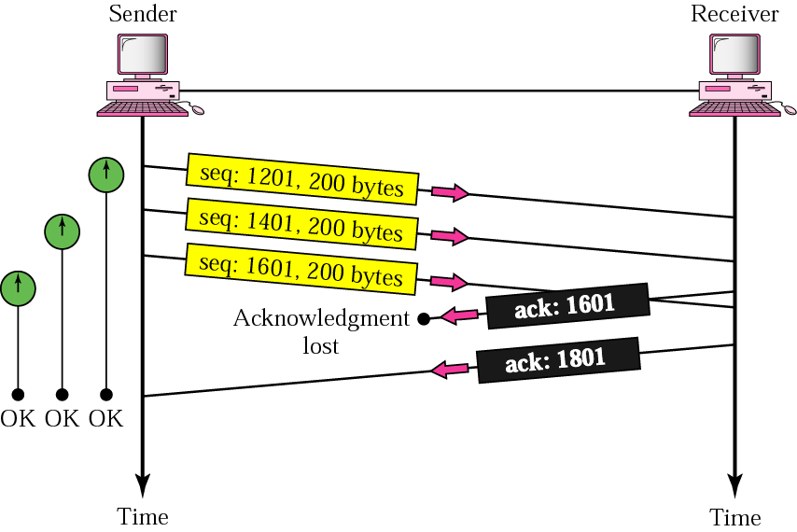
确认丢失重传

Slide 52
往返时延的方差很大
由于 TCP 的下层是一个互连网环境，IP 数据报所选择的路由变化很大。因而运输层的往返时延的方差也很大。
往返时延的
概率分布
数据链路层
运输层
时间
T₁
T₂
T₃

Slide 53
往返时延的自适应算法
记录每一个报文段发出的时间，以及收到相应的确认报文段的时间。这两个时间之差就是报文段的往返时延。
将各个报文段的往返时延样本加权平均，就得出报文段的平均往返时延 RTT。
每测量到一个新的往返时延样本，就按下式重新计算一次加权平均往返时延 RTTs：
在上式中，0 ≤ α < 1。
新的加权平均往返时延RTTs
= (1 − α) × (旧的RTTs) + α × (新的RTT样本) (7-2)

Slide 54
参数 α 的选择
若 α 很接近于 0，表示新算出的平均往返时延 RTT 和原来的值相比变化不大，而新的往返时延样本的影响不大(RTT 值更新较慢)。
若选择 α 接近于1，则表示加权计算的平均往返时延 RTT 受新的往返时延样本的影响较大(RTT 值更新较快)。
典型的 α 值为 1/8。

Slide 55
超时重传时间 RTO (Retransmission Time-Out)
计时器的 RTO 应略大于上面得出的 RTT，为：
这里 ,RTT_{D} 为 RTT 的偏差的加权平均值，它与RTTs和新的RTT样本之差有关。RFC 2988 建议如下计算：
β 是个小于 1 的系数，推荐值为1/4，即0.25。
RTO = RTT + 4 * RTT_{D} (7-3)
新RTT_{D} = (1 - β) * 旧RTT_{D} + β * |RTTs – 新RTT样本| (7-4)

Slide 56
往返时间的测量相当复杂
TCP 报文段 1 没有收到确认。重传（即报文段 2）后，收到了确认报文段 ACK。
如何判定此确认报文段是对原来的报文段 1 的确认，还是对重传的报文段 2 的确认？
是对哪一个报文段
的确认？
发送一个
TCP 报文段
超时重传
TCP 报文段
收到 ACK
1
2
时间
往返时延 RTT ?
往返时延 RTT ?

Slide 57
Karn 算法
在计算平均往返时延 RTT 时，只要报文段重传了，就不采用其往返时延样本。
这样得出的平均往返时延 RTT 和重传时间就较准确。

Slide 58
修正的 Karn 算法
报文段每重传一次，就将重传时间增大一些：
系数 γ 的典型值是2 。
当不再发生报文段的重传时，才根据报文段的往返时延更新平均往返时延 RTT 和重传时间RTO的数值。
实践证明，这种策略较为合理。
新的重传时间 = γ × (旧的重传时间) (7-4)

Slide 59
5.4.6 TCP 的传输连接管理
1. 传输连接的三个阶段
传输连接就有三个阶段，即：连接建立、数据传送和连接释放。传输连接的管理就是使传输连接的建立和释放都能正常地进行。
连接建立过程中要解决以下三个问题：
  要使每一方能够确知对方的存在。
  要允许双方协商一些参数（如最大报文段长度，最大窗口大小，服务质量等）。
  能够对传输实体资源（如缓存大小，连接表中的项目等）进行分配。

Slide 60
客户服务器方式
TCP 的连接和建立都是采用客户服务器方式。
主动发起连接建立的应用进程叫做客户(client)。
被动等待连接建立的应用进程叫做服务器(server)。

Slide 61

用三次握手建立 TCP 连接
主机 A
主机 B
主动打开
被动打开
SYN, SEQ = x
连接请求
SYN, ACK, SEQ = y, ACK= x + 1
确认
ACK, SEQ = x + 1, ACK = y + 1
确认
连接成功！

Slide 62
建立 TCP 连接
A 的 TCP 实体向 B的 TCP 实体发出连接请求报文段，其首部中的同步比特 SYN 应置为 1，并选择一个随机序号 x，表明传送数据时的第一个数据字节的序号是 x。
B 的 TCP 收到连接请求报文段后，如同意，则发回确认。
B 在确认报文段中应将 SYN 置为 1，ACK置为1，其确认号应为 x + 1，同时也为自己选择随机序号 y。
A 收到此报文段后，向 B 给出确认， ACK置为1，其确认号应为 y + 1。
A 的 TCP实体通知上层应用进程，连接已经建立。
当运行服务器进程的主机 B 的 TCP实体收到主机 A 的确认后，也通知其上层应用进程，连接已经建立。

Slide 63
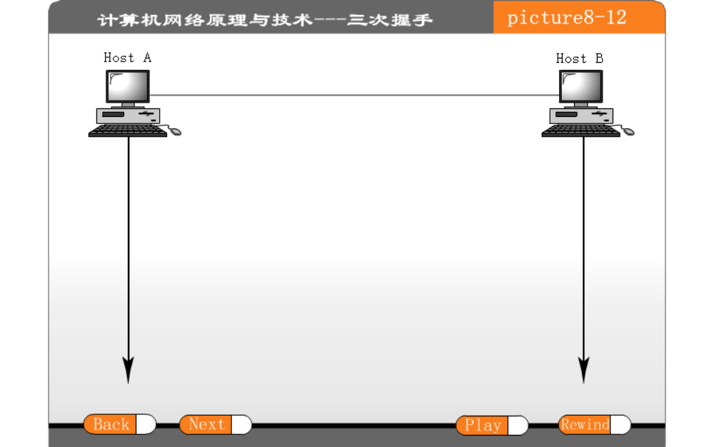
TCP 连接建立举例

Slide 64
TCP 连接释放的过程
主机 A
从 A 到 B 的连接就释放了，连接处于半关闭状态。相当于 A 向 B 说：“我已经没有数据要发送了。但你如果还发送数据，我仍接收。”
主机 B
应用进程
释放连接
A 不再发送报文
①
FIN, SEQ = x
通知主机
应用进程
②
ACK, SEQ = y, ACK= x + 1
确认
FIN, ACK, SEQ = y, ACK = x + 1
应用进程
释放连接
B 不再发送报文
ACK, SEQ = x + 1, ACK = y + 1
确认
至此，整个连接已经全部释放。

Slide 65
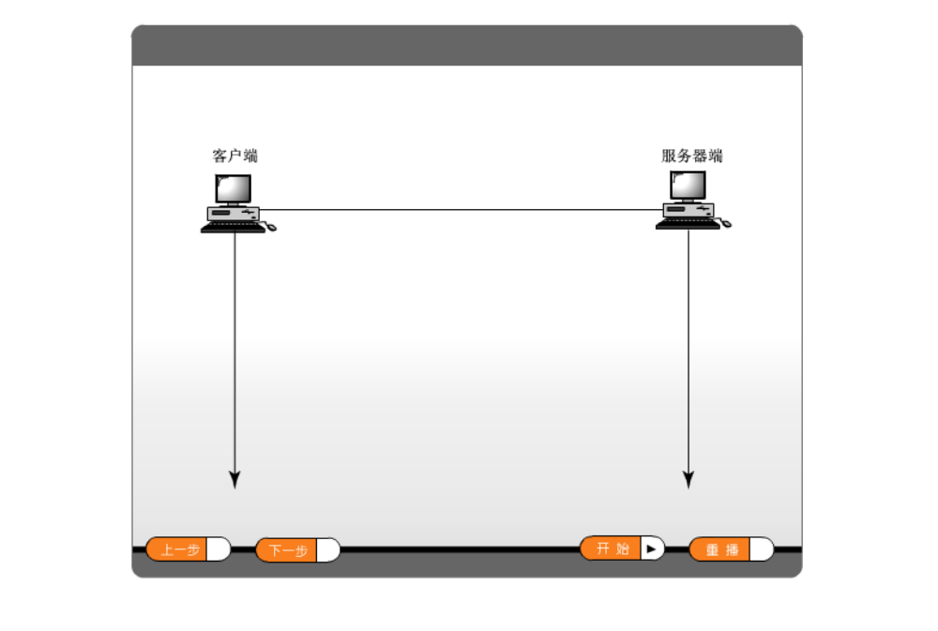
TCP 连接释放举例

Slide 66
5.4.8 TCP 的有限状态机
为了管理因特网，在网络管理中心设有管理信息库 MIB (Management Information Base)。
管理信息库存放着各主机的 TCP 连接表。
TCP 连接表对每个连接都登记了其连接信息。除本地和远地的 IP 地址和端口号外，还要记录每一个连接所处的状态。
连接状态
本地 IP 地址
本地端口
远地 IP 地址
远地端口
连接1
连接2
….
连接n

Slide 67
TCP
的
有
限
状
态
机
起点
CLOSED
被动打开
主动打开
发送 SYN
关闭
收到 SYN
发送 SYN, ACK
LISTEN
被动打开
收到 RST
发送 SYN
关闭
或超时
SYN_RCVD
收到 SYN，发送 SYN, ACK
SYN_SENT
同时打开
主动打开
收到 ACK
收到 SYN, ACK
发送 ACK
关闭
发送 FIN
数据传送
阶段
收到 FIN
发送 ACK
被动关闭
ESTABLISHED
CLOSE_WAIT
关闭
发送 FIN
主动关闭
关闭
发送 FIN
收到 FIN
发送 ACK
同时关闭
FIN_WAIT_1
CLOSING
收到 ACK
收到 FIN, ACK
发送 ACK
LAST_ACK
收到 ACK
收到 ACK
收到 FIN
发送 ACK
定时经过两倍最长报文段寿命后
FIN_WAIT_2
TIMED_WAIT

Slide 68
TCP 正常的连接建立和关闭
客户进程
服务器进程
状态：
交互：
状态：
LISTEN（被动打开）
CLOSED
①
SYN, SEQ = x
(主动打开)
SYN_SENT
②
SYN, ACK, SEQ = y, ACK = x + 1
③
ACK, SEQ = x + 1, ACK = y + 1
SYN_RCVD
ESTABLISHED
ESTABLISHED
..….……
………
…..
（全双工数据传送阶段）
ESTABLISHED
（正方向数据传送结束）
ESTABLISHED
(主动关闭)
①
FIN, SEQ = u
FIN_WAIT_1
②
ACK, SEQ = v, ACK = u + 1
( 被动关闭)
FIN_WAIT_2
…
（反方向此时可能还有数据在传送）
CLOSE_WAIT
①
FIN, ACK, SEQ = w, ACK = u + 1
②
ACK, SEQ = u + 1, ACK = w + 1
LAST_ACK
定时到
TIMED_WAIT
CLOSED
CLOSED

Slide 69


